Slide 1
Mavzu:ijtimoiy marketing

Slide 2
Reja:
Kirish
Asosiy qism:
Ijtimoiy marketing va uning turlari
Ijtimoiy marketing maqsad va vazifalari
Ijtimoiy marketing misollari
Ijtimoiy marketing kelajagi
III. Xulosa

Slide 3
Kirish
Marketing ( inglizcha marketing "bozor faoliyati" dan ) - bu tashkiliy funktsiya va mahsulot yoki xizmatlarni yaratish, ilgari surish va mijozlarga taqdim etish va ular bilan munosabatlarni boshqarish jarayonlari to'plami. ularni tashkilot manfaati uchun. Xulosa qilib aytganda, marketing bu foyda olish maqsadida bozor ehtiyojlarini qondirishga qaratilgan faoliyatdir. Umumiy ma’noda marketingning maqsadi “ inson va ijtimoiy ehtiyojlarni aniqlash va qondirish ” dir Zamonaviy adabiyotlarda marketingning juda ko'p ta'riflari mavjud. Mana ulardan ba'zilari:
Marketing - bu ayirboshlash orqali ehtiyoj va istaklarni qondirishga qaratilgan inson faoliyatining bir turi.
- Filipp Kotler "Marketing asoslari" Qisqa kurs.: Trans. ingliz tilidan - M.: Uilyams nashriyoti, 2007. - 656 b.
Marketing - bu xaridorga qimmatli tovarlar va xizmatlarning erkin raqobatdosh almashinuvini ta'minlash orqali odamlar va tashkilotlarning ehtiyojlari va istaklarini qondirishga qaratilgan ijtimoiy jarayondir.
— Lambin Jan-Jak “Strategik marketing. Evropa istiqboli" - Sankt-Peterburg: Nauka, 1996 yil. - 589 b.
Marketing - bu bozor falsafasi, bozor munosabatlari sub'ektlarining fikrlash va harakat strategiyasi va taktikasi: nafaqat ishlab chiqaruvchilar va tijorat faoliyatida vositachilar, balki iste'molchilar, shuningdek etkazib beruvchilar, amaliy iqtisodchilar, olimlar, butun tashkilotlar, hatto davlat organlari.
- A.P.Pankruxin "Marketing": Darslik. 061500 “Marketing” ixtisosligida tahsil olayotgan talabalar uchun / Marketologlar gildiyasi . - 3-nashr. - M .: Omega-L, 2005. - 656 p.

Slide 4
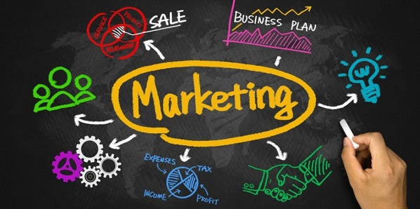

Slide 5
Ijtimoiy marketing - bu kompaniyaning muayyan ijtimoiy qadriyatlarni qo'llab-quvvatlagan holda brendni ilgari surishga qaratilgan faoliyati. Ijtimoiy marketing tibbiyot, atrof-muhit muammolari va xayriya kabi muhim ijtimoiy masalalarni hal qiladi.
Ijtimoiy marketingni Facebook, Instagram, Twitter va boshqa platformalarda muloqot qilish uchun vositalar va taktikalar to'plami bo'lgan ijtimoiy media marketingi bilan aralashtirib yubormaslik kerak .
Ijtimoiy marketing ma'lum bir ijtimoiy guruh uchun muhim bo'lgan masalalarni kompaniya faoliyatiga birlashtirishni o'z ichiga oladi. Bunday yondashuv natijasida kompaniya va odamlar ijtimoiy muammolarni hal qiladi va jamiyatning hayot sifatini yaxshilaydi va brend o'z foydasini reklama shaklida oladi.

Slide 6
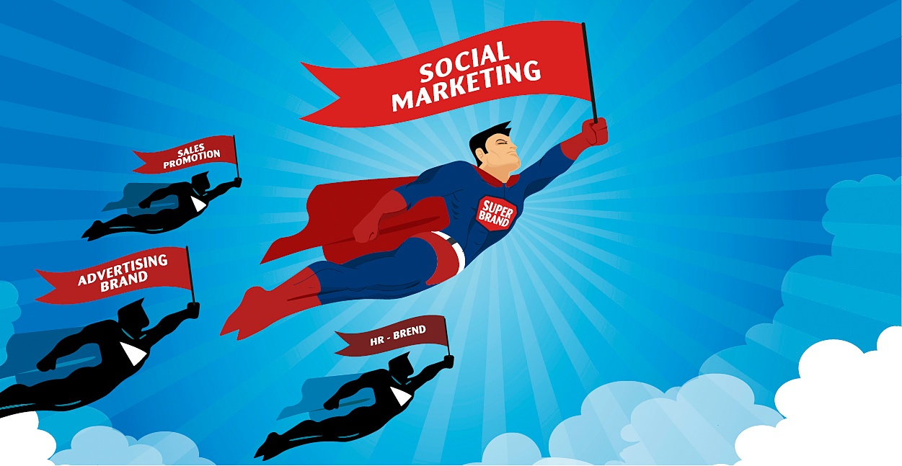

Slide 7
01
02
Jamiyat hayotini yaxshilash
Ba'zi biznes muammolarini hal qiling
Ijtimoiy marketing nima uchun kerak?
03
04
Brendga sodiqlikni oshiring
Ijtimoiy marketing quyidagi maqsadlarga erishishga yordam beradi.

Slide 8
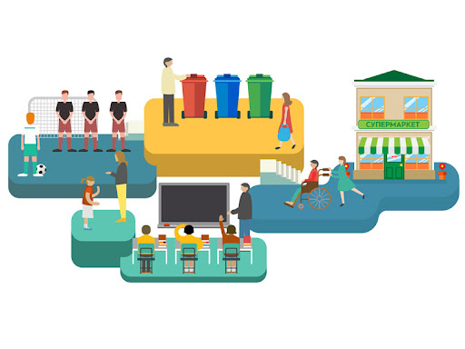
Jamiyat hayotini yaxshilash . Ijtimoiy marketing usullaridan foydalangan holda kompaniya brend uchun ham, maqsadli auditoriyasi uchun ham muhim bo'lgan qadriyatlarni birinchi o'ringa qo'yadi , masalan, iqlim o'zgarishini sekinlashtirish istagi. Bu potentsial xaridorlar bilan aloqa o'rnatishga va jamiyatni tashvishga soladigan muammolarni birgalikda hal qilishga yordam beradi.
Ba'zi biznes muammolarini hal qiling . Kompaniyaning ijtimoiy faolligi tufayli brend xabardorligi oshadi, mahsulotlar uchun yangi bozorlar paydo bo'ladi va uning obro'si yaxshilanadi.
Brendga sodiqlikni oshiring . Kompaniyaning mavjud auditoriyasi brendning ijtimoiy mas'uliyatiga ijobiy javob beradi, bu esa sodiqlikni yaratish va mustahkamlashga yordam beradi .

Slide 9
Ijtimoiy Marketing turlari:
Homiylik
Mablag' yig'ish
Sotishni rag'batlantirish
Homiylik . Bu ijtimoiy marketingning eng keng tarqalgan turi bo'lib, u kompaniya o'z mablag'larini ijtimoiy ahamiyatga ega loyihalarni qo'llab-quvvatlash yoki amalga oshirish yoki tadbirlarni - festivallar, sport musobaqalari, ommaviy muhokamalar va boshqalarni o'tkazishga investitsiya qilishdan iborat. Shunday qilib, brend ommaviy axborot vositalarida zikr qilish orqali reklama va reklama , shuningdek, odamlar uchun jozibador bo'lgan ijtimoiy faol biznes maqomini oladi.
Mablag' yig'ish . Kompaniya, shuningdek, og'ir bemorlarni davolash, mehribonlik uylari va maktablar uchun asbob-uskunalar sotib olish, kam ta'minlanganlarni qo'llab-quvvatlash va boshqalar kabi muayyan muammolarni hal qilish uchun mablag' yig'ishda ishtirok etishi mumkin. Xayriya tashkilotlari va ijtimoiy tashabbuslar bilan o'zaro hamkorlik qiladigan donor kompaniya, homiylik kabi, oxir-oqibat foyda keltiradi.
Sotishni rag'batlantirish . Bu xaridorlarni jamiyat uchun foydali bo'lgan loyihalar ishtirokchisiga aylantiradigan aktsiyalarni yaratishni o'z ichiga oladi. Masalan, sotilgan mahsulotning har bir birligi uchun o'n tiyin qariyalar uyidagi sharoitlarni yaxshilashga sarflanadi. Hamma foyda ko'radi: kompaniya savdo hajmini oshiradi, odamlar o'zlarini xayrli ish qilayotgandek his qilishadi va qariyalar uyi yetishmayotgan moliyaviy yordamni oladi.

Slide 10
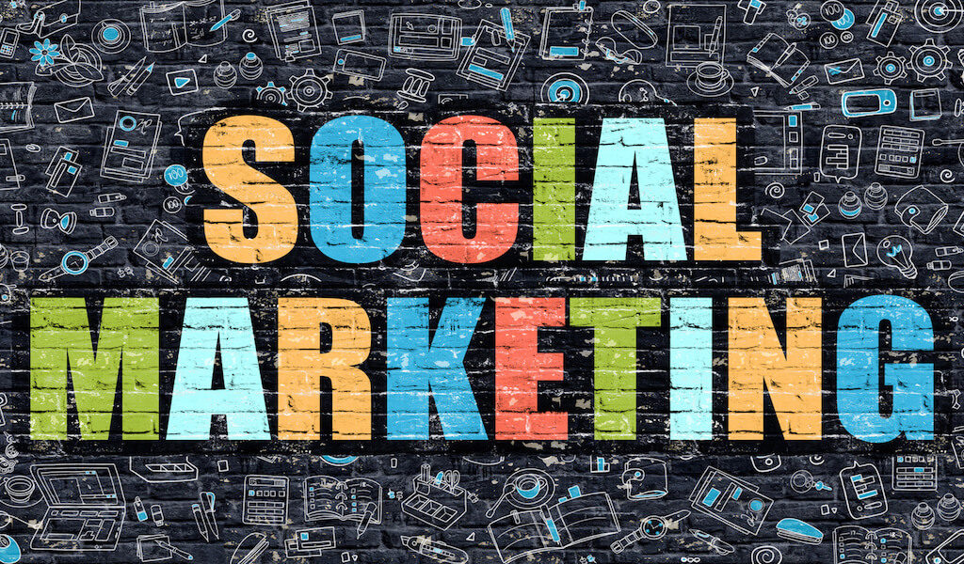

Slide 11
Ijtimoiy marketingning maqsad va vazifalari
Ijtimoiy marketingning maqsadi ma'lum bir maqsadli auditoriya tomonidan ijtimoiy g'oya yoki amaliyotni etarli darajada idrok etish , shuningdek, "iste'molchilarning nafaqat qisqa muddatli ehtiyojlarini qondirish, balki uzoq muddatli istiqbolda farovonligi" dir.
Ijtimoiy marketing maqsadlari:
Iste'molchilar oldida brendni mustahkamlash .
Maqsadli guruhning sifati va turmush sharoitini yaxshilash.

Slide 12


Ijtimoiy marketing misollari
Biz mashhur jahon brendlaridan to'rtta ijtimoiy marketing misolini tanladik.
Coca Cola . Noyob hayvonlar turlari populyatsiyasini saqlab qolish uchun xayriya fondlariga sarmoya kiritadi, Afrika mintaqalaridagi antisanitariya muammolarini hal qiladi va atrof-muhit ifloslanishini kamaytirish uchun yangi qadoqlash turlarini ishlab chiqadi.
Pepsi . Yoshlar va o‘smirlarni qo‘llab-quvvatlash bo‘yicha tadbirlar tashkil etadi, ko‘cha sporti musobaqalarini tashkil etadi, graffiti tanlovlari tashkil etadi, alohida ehtiyojli bolalarga yordam beradi.

Slide 13

Volvo _ Yo‘l harakati xavfsizligi masalalariga bag‘ishlangan ma’rifiy reklama kampaniyalarini o‘tkazadi , haydovchilar va piyodalar xavfsizligini yaxshilashning yangi usullarini doimiy ravishda ishlab chiqadi va ekologik toza texnologiyalarni rivojlantirishga katta mablag‘ sarflaydi.
McDonald's . Ular dehqonchilikda qayta ishlangan qadoqlash va ifloslantirmaydigan o‘g‘itlardan foydalanadi, ob-havo sharoiti imkon beradigan korxonalarning tomlariga quyosh batareyalari o‘rnatadi, fondlar bilan birgalikda saraton va OITSga qarshi kurashda xayriya tadbirlari o‘tkazadi.
Darhaqiqat, barcha yirik korporatsiyalar va brendlar o‘z daromadlarining bir qismini ilm-fan, ekologiya, tibbiyot rivojiga, gumanitar va ijtimoiy muammolarni hal qilishga sarflaydilar – bu norma. Biroq, mahalliy darajadagi kichik kompaniyalar ham ijtimoiy marketing bilan shug'ullanishlari mumkin.

Slide 14
Ijtimoiy marketingning kelajagi
Ijtimoiy marketing jamiyatdagi o'zgarishlarning samaradorligini oshirish imkoniyatlarini aniq namoyish etadi. Bu nisbatan yangi yondashuv bo'lganligi sababli, kam sonli odamlar ijtimoiy marketing bo'yicha maxsus treningdan o'tadilar.
Ushbu sohadagi aksariyat mutaxassislar sog'liqni saqlash , ta'lim , ommaviy kommunikatsiyalar, ijtimoiy siyosat va kamdan-kam hollarda marketing bo'yicha ma'lumotga ega. Ularning barchasi odamlarga yangi xatti-harakatlarni yanada muvofiqlashtirilgan, maqsadli va samarali tarzda qo'llashga yordam berish uchun ijtimoiy marketingga murojaat qilishdi. Ijtimoiy marketing dasturlari rivojlanishi bilan bu sohada ko'proq tajribali mutaxassislar paydo bo'ladi .

Slide 15
Zamonaviy dunyoda ko'plab muammolar mavjud va shuning uchun ijtimoiy marketingni rivojlantirishning ko'plab variantlari va yo'nalishlari mavjud.
Ijtimoiy marketing har doim ayblangan barcha korporatsiyalar tomonidan faol qo'llaniladi :
atrof-muhitga zarar etkazish ;
inson salomatligiga salbiy ta'sir;
bolalar mehnatidan foydalanish yoki zamonaviy mehnat kodeksi standartlarini buzish ;
shaxsiy daxlsizlik huquqlari va turli erkinliklarning buzilishi (birinchi navbatda, IT korporatsiyalariga tegishli).

Slide 16


Slide 17
xULOSA
Ijtimoiy marketing - bu kompaniyaning muayyan ijtimoiy qadriyatlarni qo'llab-quvvatlagan holda brendni ilgari surishga qaratilgan faoliyati. Ijtimoiy marketing tibbiyot, atrof-muhit muammolari va xayriya kabi muhim ijtimoiy masalalarni hal qiladi.
Ijtimoiy marketing ma'lum bir ijtimoiy guruh uchun muhim bo'lgan masalalarni kompaniya faoliyatiga birlashtirishni o'z ichiga oladi. Bunday yondashuv natijasida kompaniya va odamlar ijtimoiy muammolarni hal qiladi va jamiyatning hayot sifatini yaxshilaydi va brend o'z foydasini reklama shaklida oladi.

Slide 18
E’tiboringiz uchun rahmat!

